Slide 2
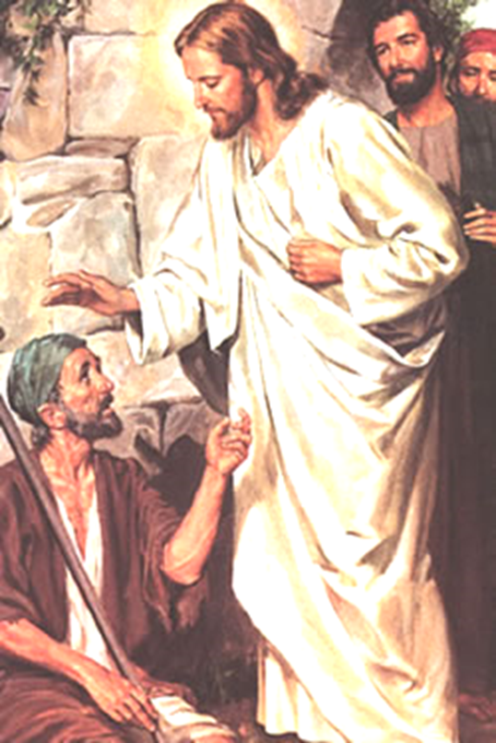
IL CIECO DI GERICO

Slide 4
³⁵Mentre si avvicinava a Gerico, un cieco era seduto lungo la strada a mendicare.³⁶Sentendo passare la gente, domandò che cosa accadesse. ³⁷Gli annunciarono: «Passa Gesù, il Nazareno!».³⁸Allora gridò dicendo: «Gesù, figlio di Davide, abbi pietà di me!». ³⁹Quelli che camminavano avanti lo rimproveravano perché tacesse; ma egli gridava ancora più forte: «Figlio di Davide, abbi pietà di me!». ⁴⁰Gesù allora si fermò e ordinò che lo conducessero da lui. Quando fu vicino, gli domandò: ⁴¹«Che cosa vuoi che io faccia per te?». Egli rispose: «Signore, che io veda di nuovo!». ⁴²E Gesù gli disse: «Abbi di nuovo la vista! La tua fede ti ha salvato». ⁴³Subito ci vide di nuovo e cominciò a seguirlo glorificando Dio. E tutto il popolo, vedendo, diede lode a Dio.

Slide 5
Chiudere gli occhi
Come Zaccheo il cieco vuole vedere Gesù
Spesso siamo anche noi ciechi e non ce ne accorgiamo

Slide 6
CIECO

Slide 7
PREGHIERA

Slide 8
Il cieco chiede a Gesù di avere la vista e questa è una preghiera
Questa richiesta presuppone che ci sia la FEDE

Slide 9
FEDE = FIDUCIA

Slide 10
PREGHIERA + FEDE
MIRACOLO

Slide 11
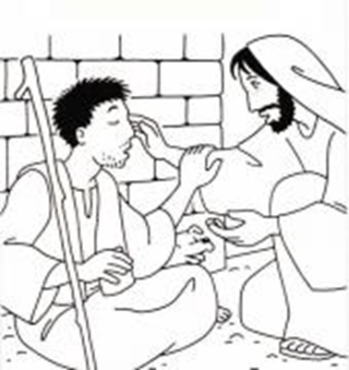
Oggi cosa ho capito da questo brano del Vangelo?

Slide 12
Gloria al Padre e al Figlio e allo Spirito Santo. Come era nel principio, ora e sempre, nei secoli dei secoli.
Amen.

